Slide 1
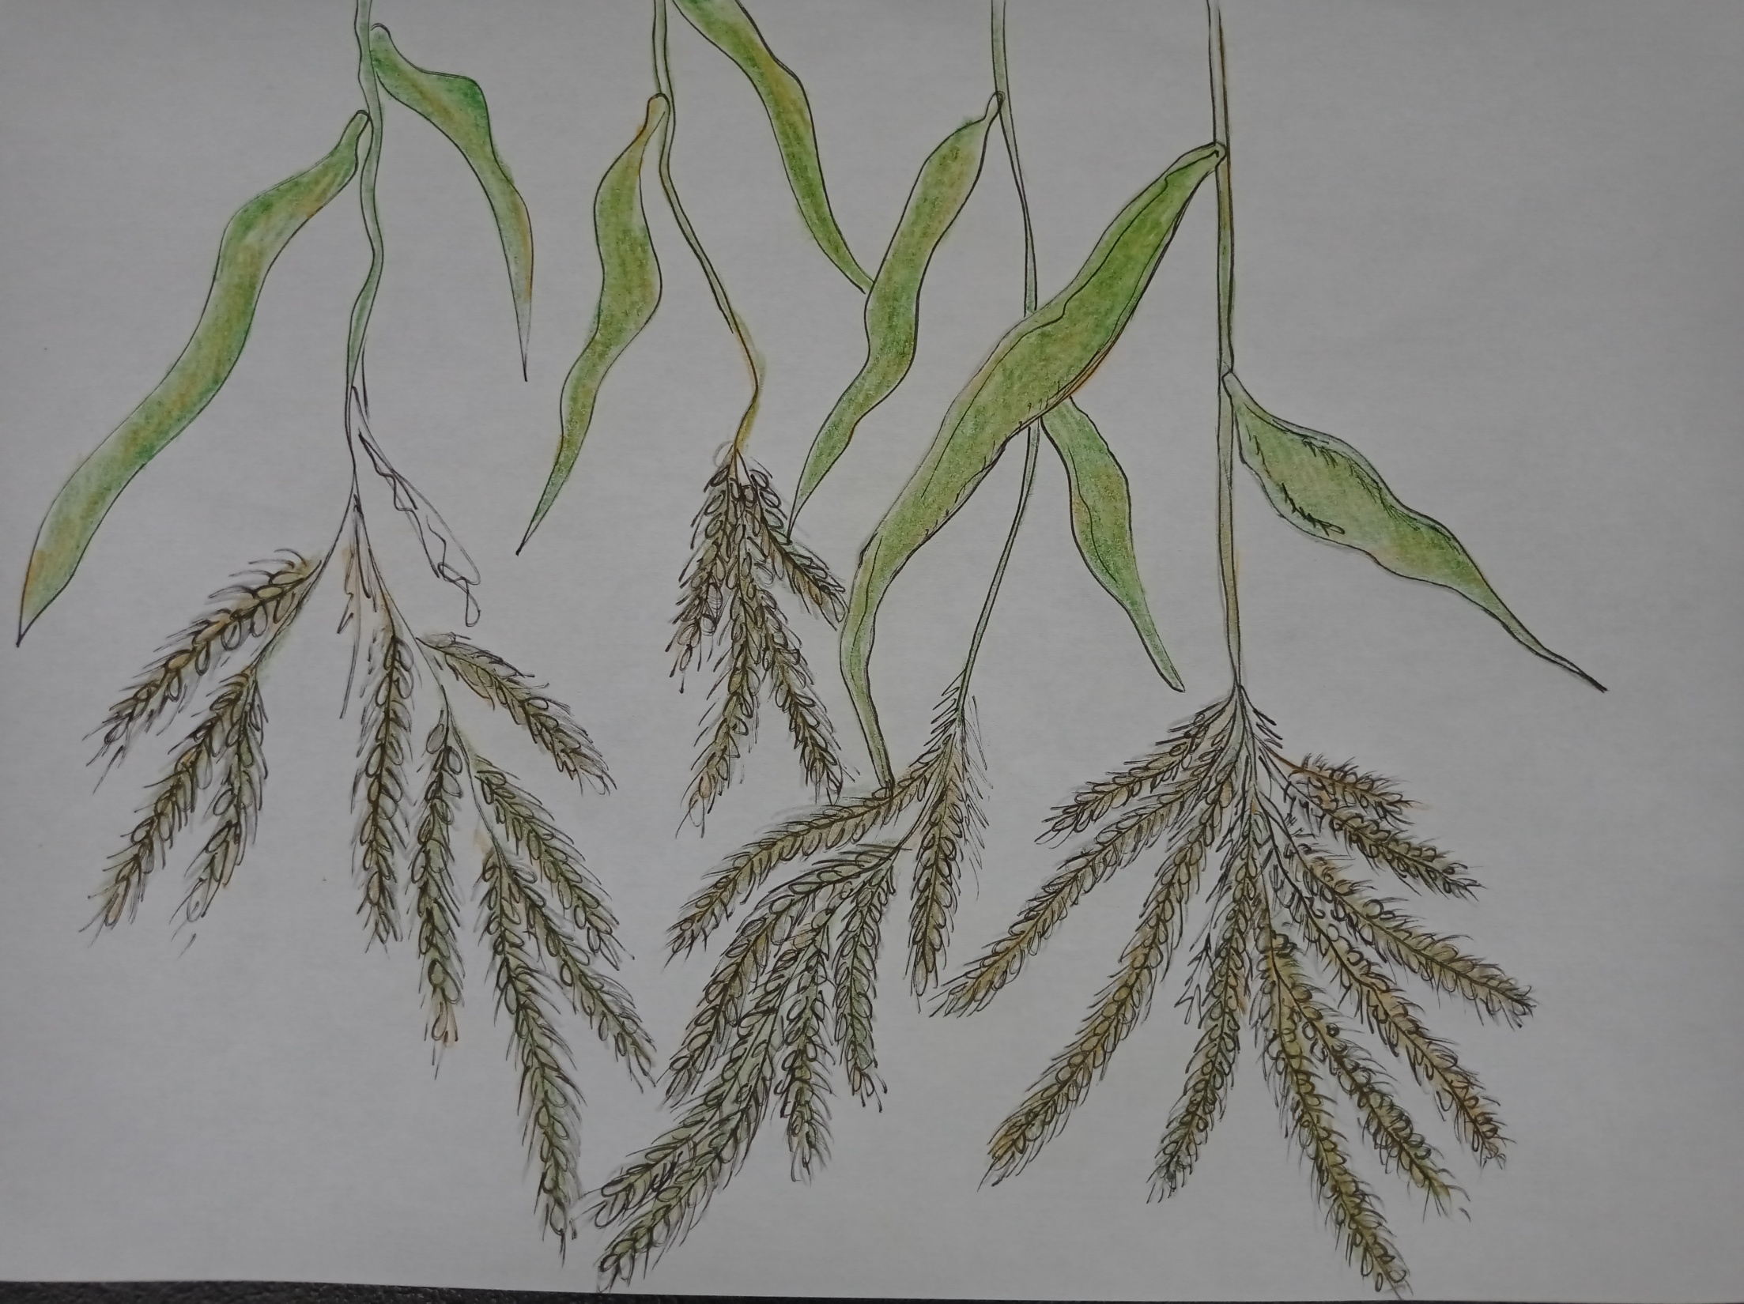
Podróżniku przyjedź do nas! – zaprzyjaźnij się przyrodą Doliny Baryczy☺
Zapraszamy!
Lena Kostrzewska i Paweł Kaczmarek
Szkoła Podstawowa
im. Polskich Olimpijczyków
w Dębnicy.
Klasa 5

Slide 2
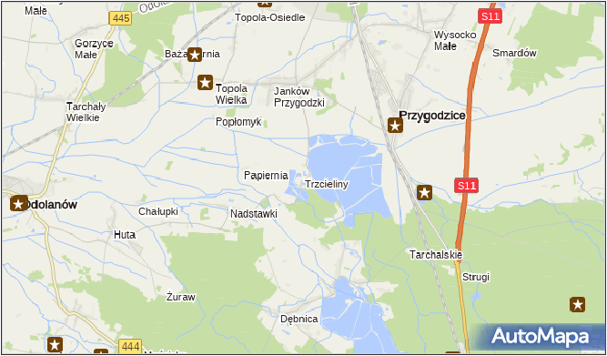
Plan turystyczny
Glinianki
Staw Trzcielin Wielki
Punkt widokowy
Górecznik
Dąb Huberta –pomnik przyrody
Początek wycieczki

Slide 3
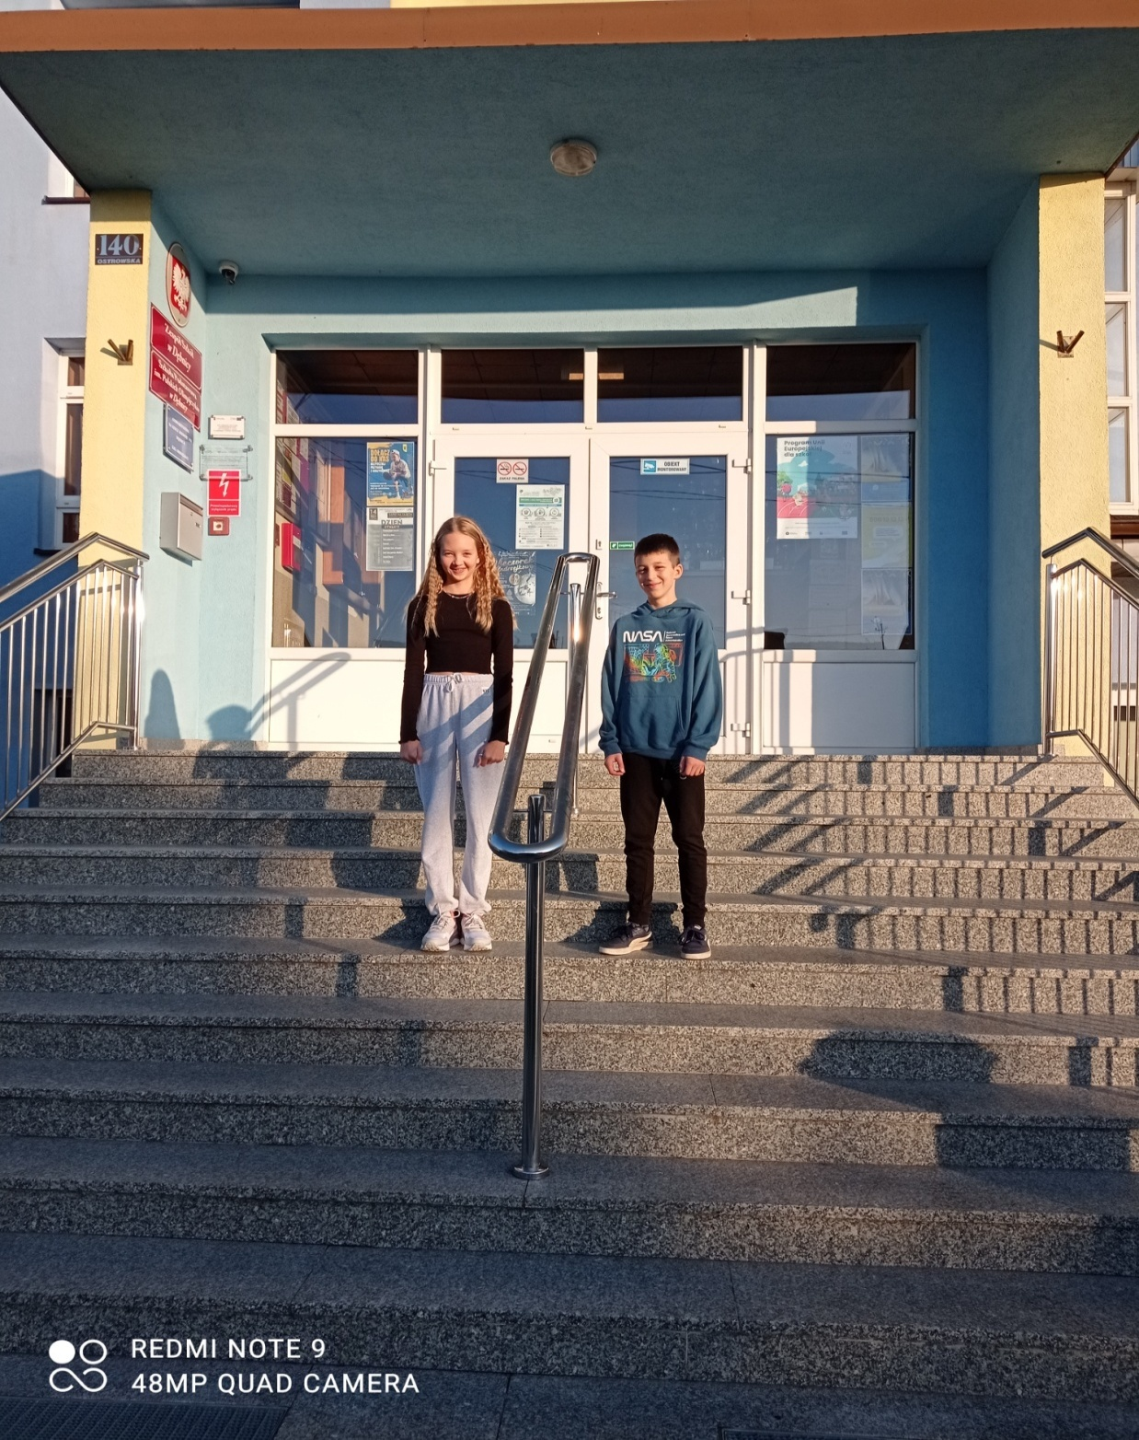
NASZA SZKOŁA Szkoła Podstawowa im. Polskich Olimpijczyków w Dębnicy , tutaj uczymy się poznawać i doceniać nasz świat i tu rozpoczynamy naszą wycieczkę. Startujemy.

Slide 4
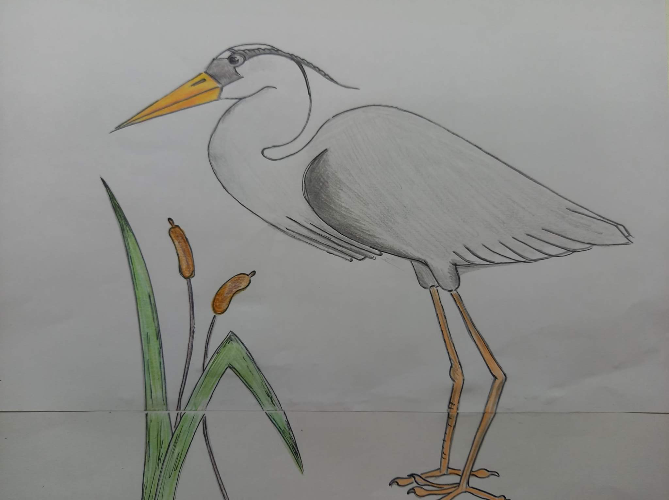
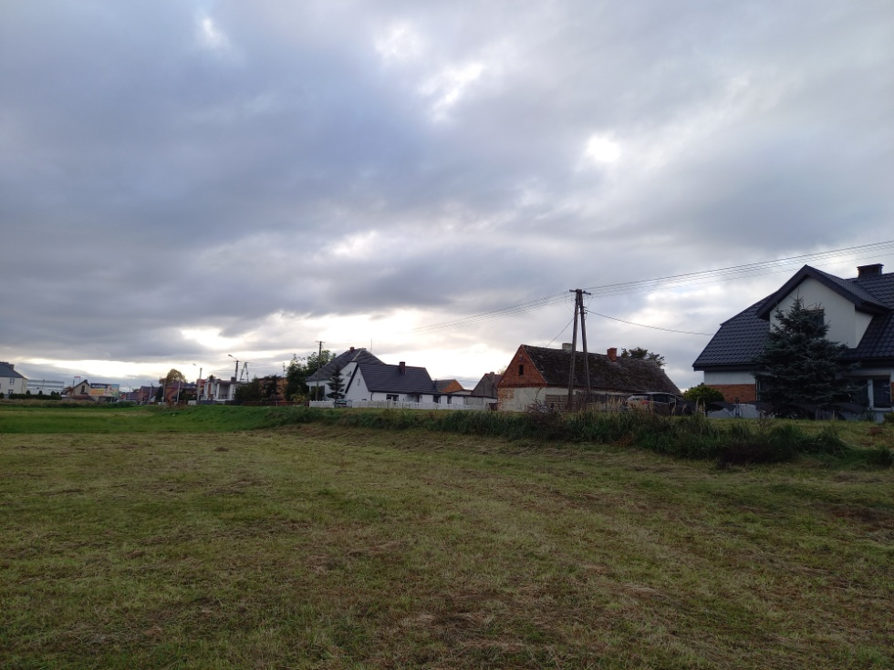
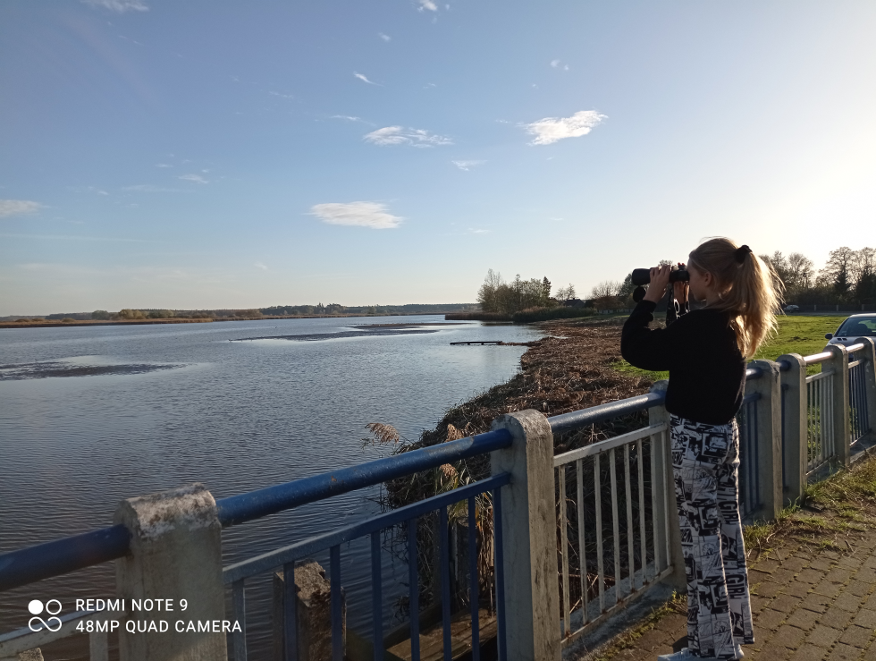
Dębnica
Przystanek w naszej miejscowości, w której mieszkamy.
Dom ludzi, ryb i ptaków. Dębnica otoczona jest z każdej strony lasami Nadleśnictwa Antonin i Świeca. W jej otoczeniu znajduje się kompleks stawów rybnych. W naszej miejscowości krzyżują się cztery szlaki turystyczne i dwa rowerowe.
To znakomity przystanek na obserwację ptaków i odpoczynek .

Slide 5
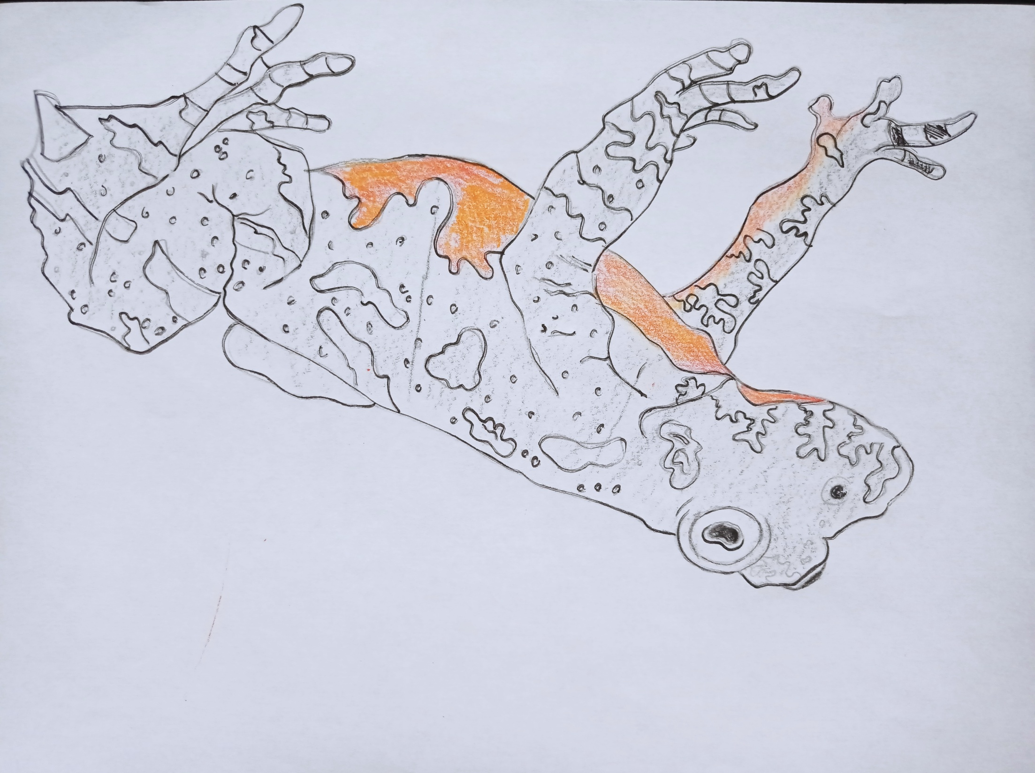
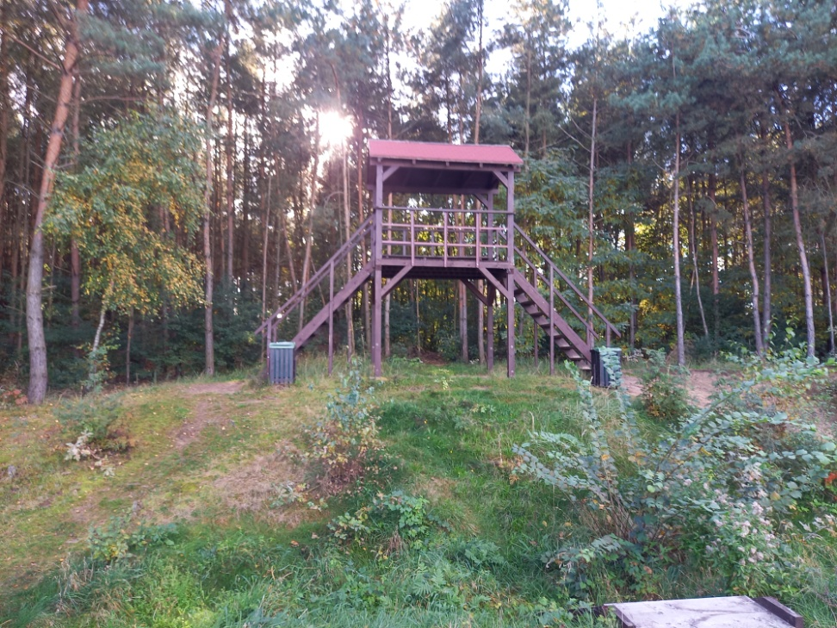
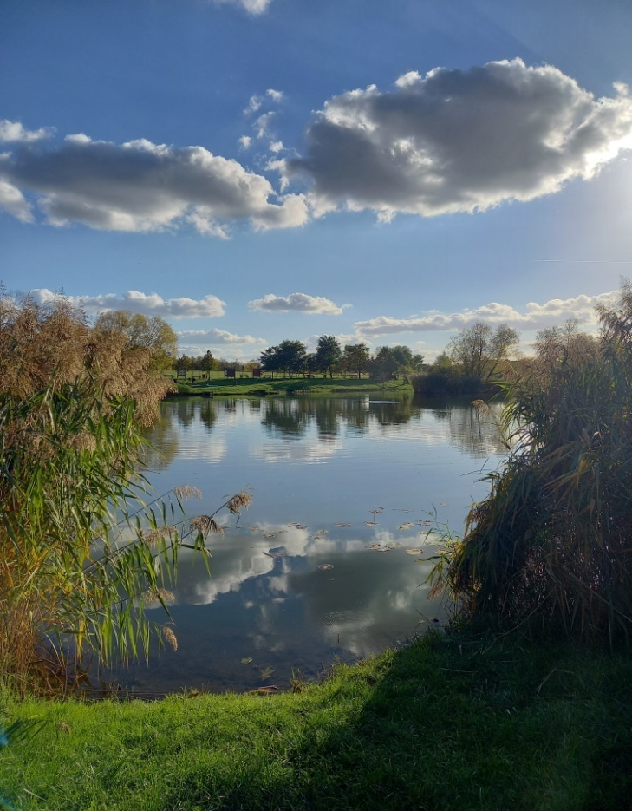

Trzcieliny- przystanek w miejscowości, która z nami sąsiaduje.
Staw Trzcielin Wielki
Z budki widokowej z lornetką w rękach dostrzeżesz: łyski, czaple i łabędzie. .
Budka widokowa
Staw Trzcielin Wielki jest jednym z siedemdziesięciu, które znajdują się w kompleksie w powiecie ostrowskim. Występuje w nim wiele rodzajów ryb, m.in. szczupaki, sandacze, karpie, amury. Pluskające ryby i występujące tu ptactwo można obserwować z wieży widokowej. Jadąc tutaj lornetka i aparat fotograficzny, to nieodzowny atrybut..
Miejsce akcji „Żaba’’.
Przenosimy płazy przez drogę do stawu chroniąc je przed kołami samochodów.

Slide 6
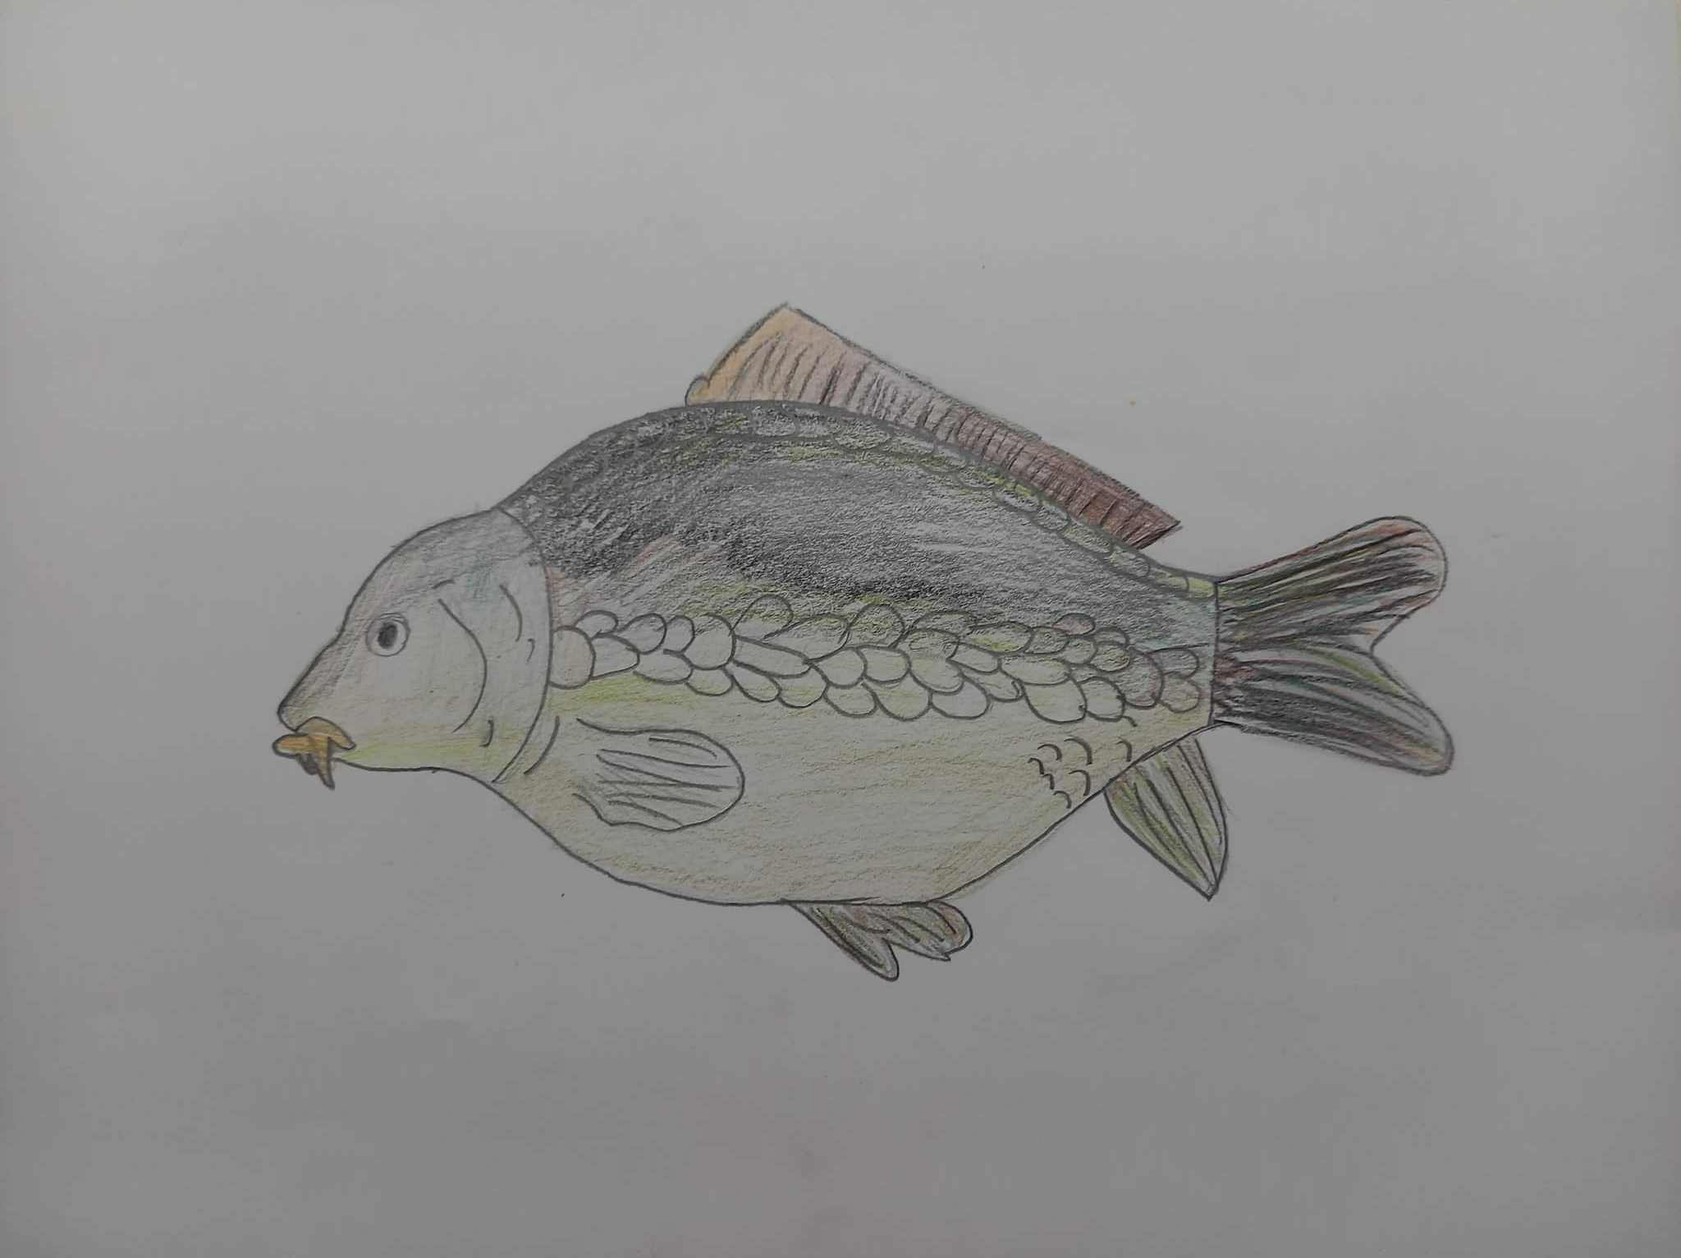
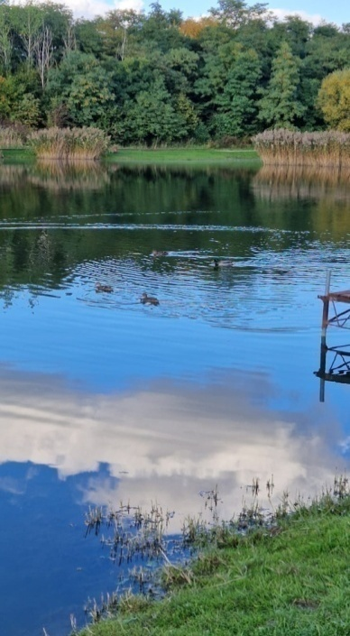
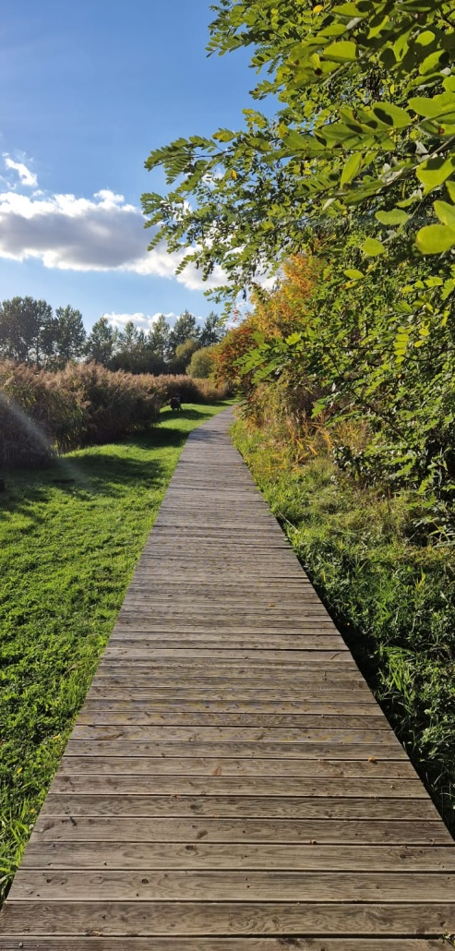
Glinianki – przystanek u naszego kolejnego sąsiada.
Miejsce spacerów, wędkarstwa i rodzinnych pikników. Głównym celem tej inwestycji było stworzenie przyjaznego miejsca dla edukacji, integracji i rekreacji wokół stawu ,,Glinianka’’ Prekursorem tego przedsięwzięcia był Gminny Ośrodek Kultury w Przygodzicach , który za pośrednictwem Stowarzyszenia ’’Partnerstwo dla Doliny Baryczy’’ pozyskał na ten cel środki finansowe.

Slide 7
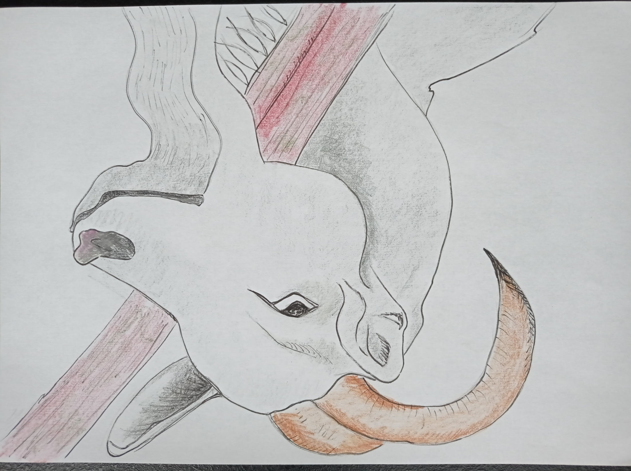
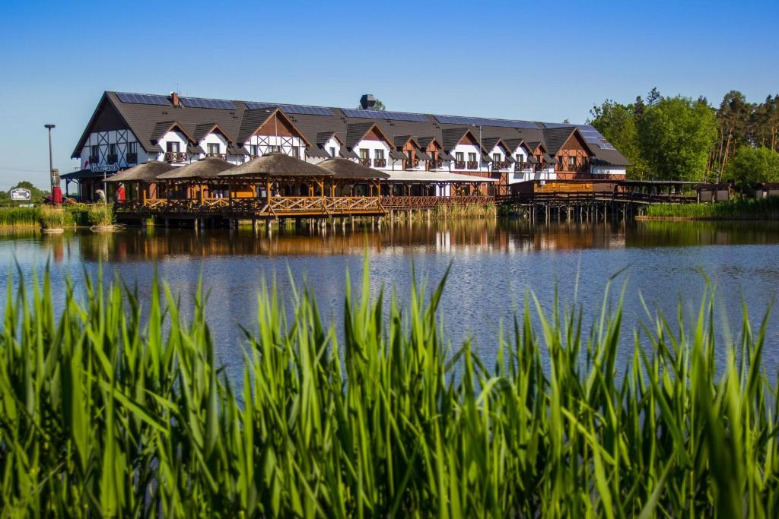
Górecznik – do tego przystanku jest naprawdę blisko.
Jedna z głównych atrakcji w Przygodzicach.
Karczma & Hotel – daje dużo możliwości na obcowanie z przyrodą, rozrywkę, nocleg i skosztowanie dań z Doliny Baryczy.
,,Górecznik” jest ciekawym miejscem na wycieczkę lub na przerwę w podróży, zwłaszcza z dziećmi.

Slide 8
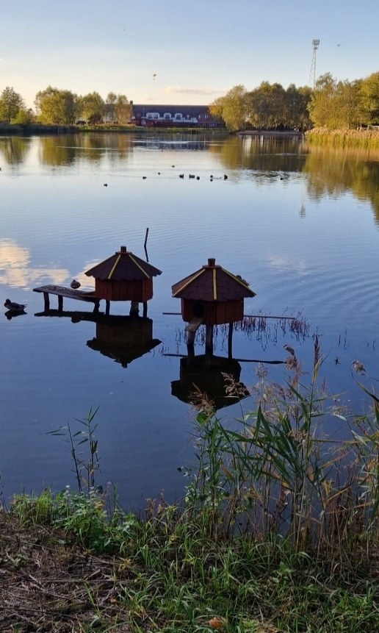
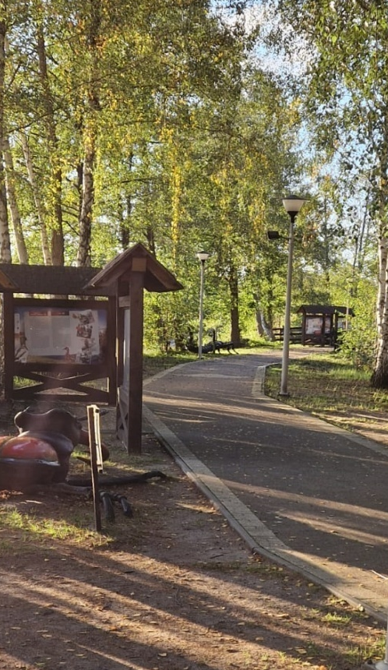
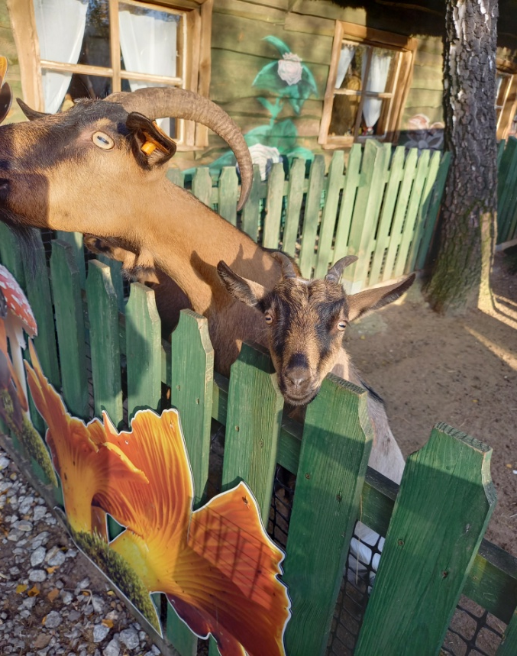
Rodzinny Park Przygód i Edukacji ,,GÓRECZNIK”
Park Przygód oferuje zwiedzanie zagród ze zwierzętami, ścieżki edukacyjne – o grzybach, o owadach czy można zobaczyć skansen staroci dotyczących rolnictwa z dawnych czasów.

Slide 9
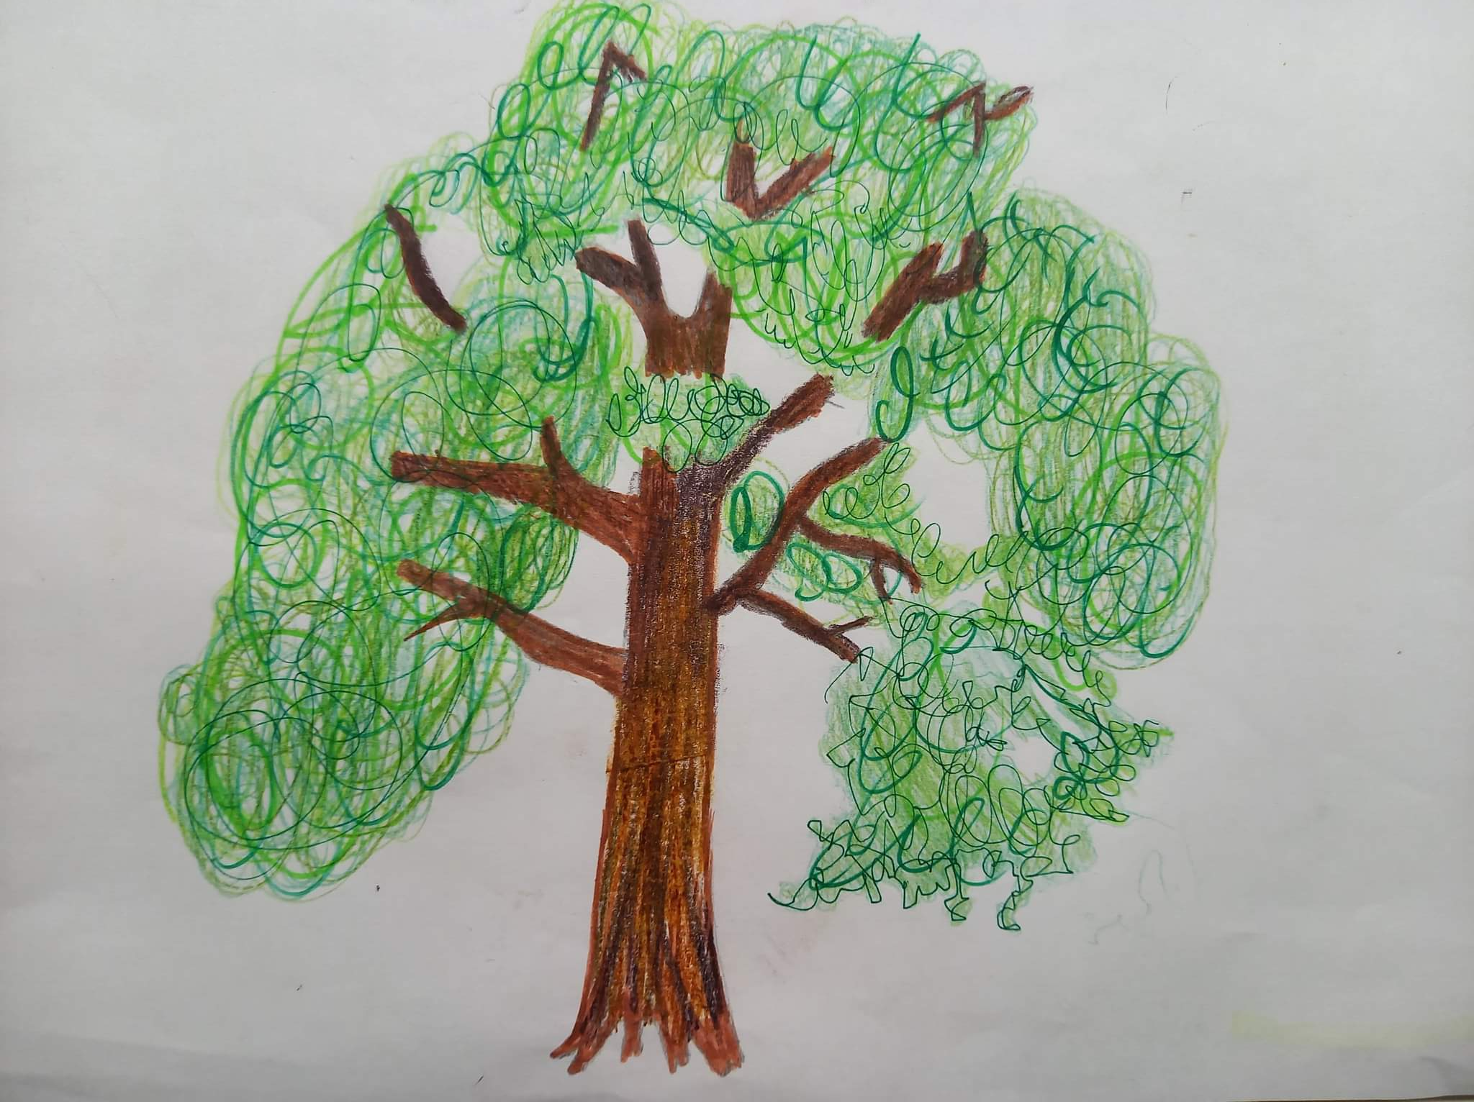
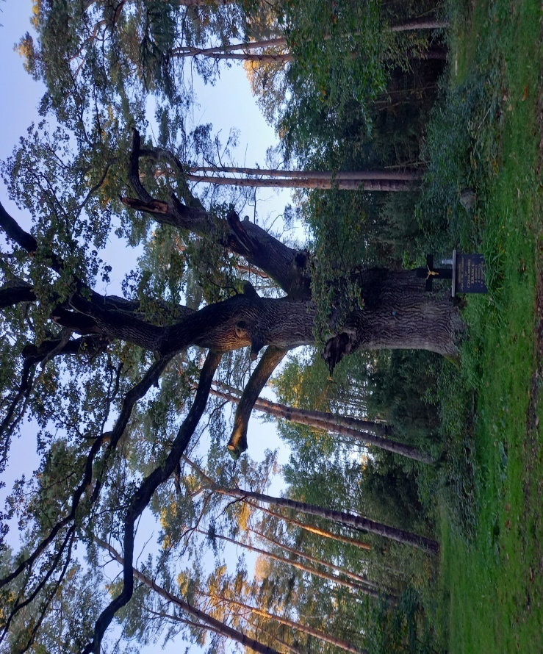
I wracamy do Dębnicy
Dąb Hubert-nasza perełka.
Jeden z najbardziej znanych pomników przyrody w gminie Przygodzice . Jego wiek szacuje się na 320 lat. Wysokość całkowita około 28m. Niegdyś dookoła dębu były różne atrakcje… dziś jednak nie wiele z tego pozostało. Dąb jednak nadal stoi ☺

Slide 10
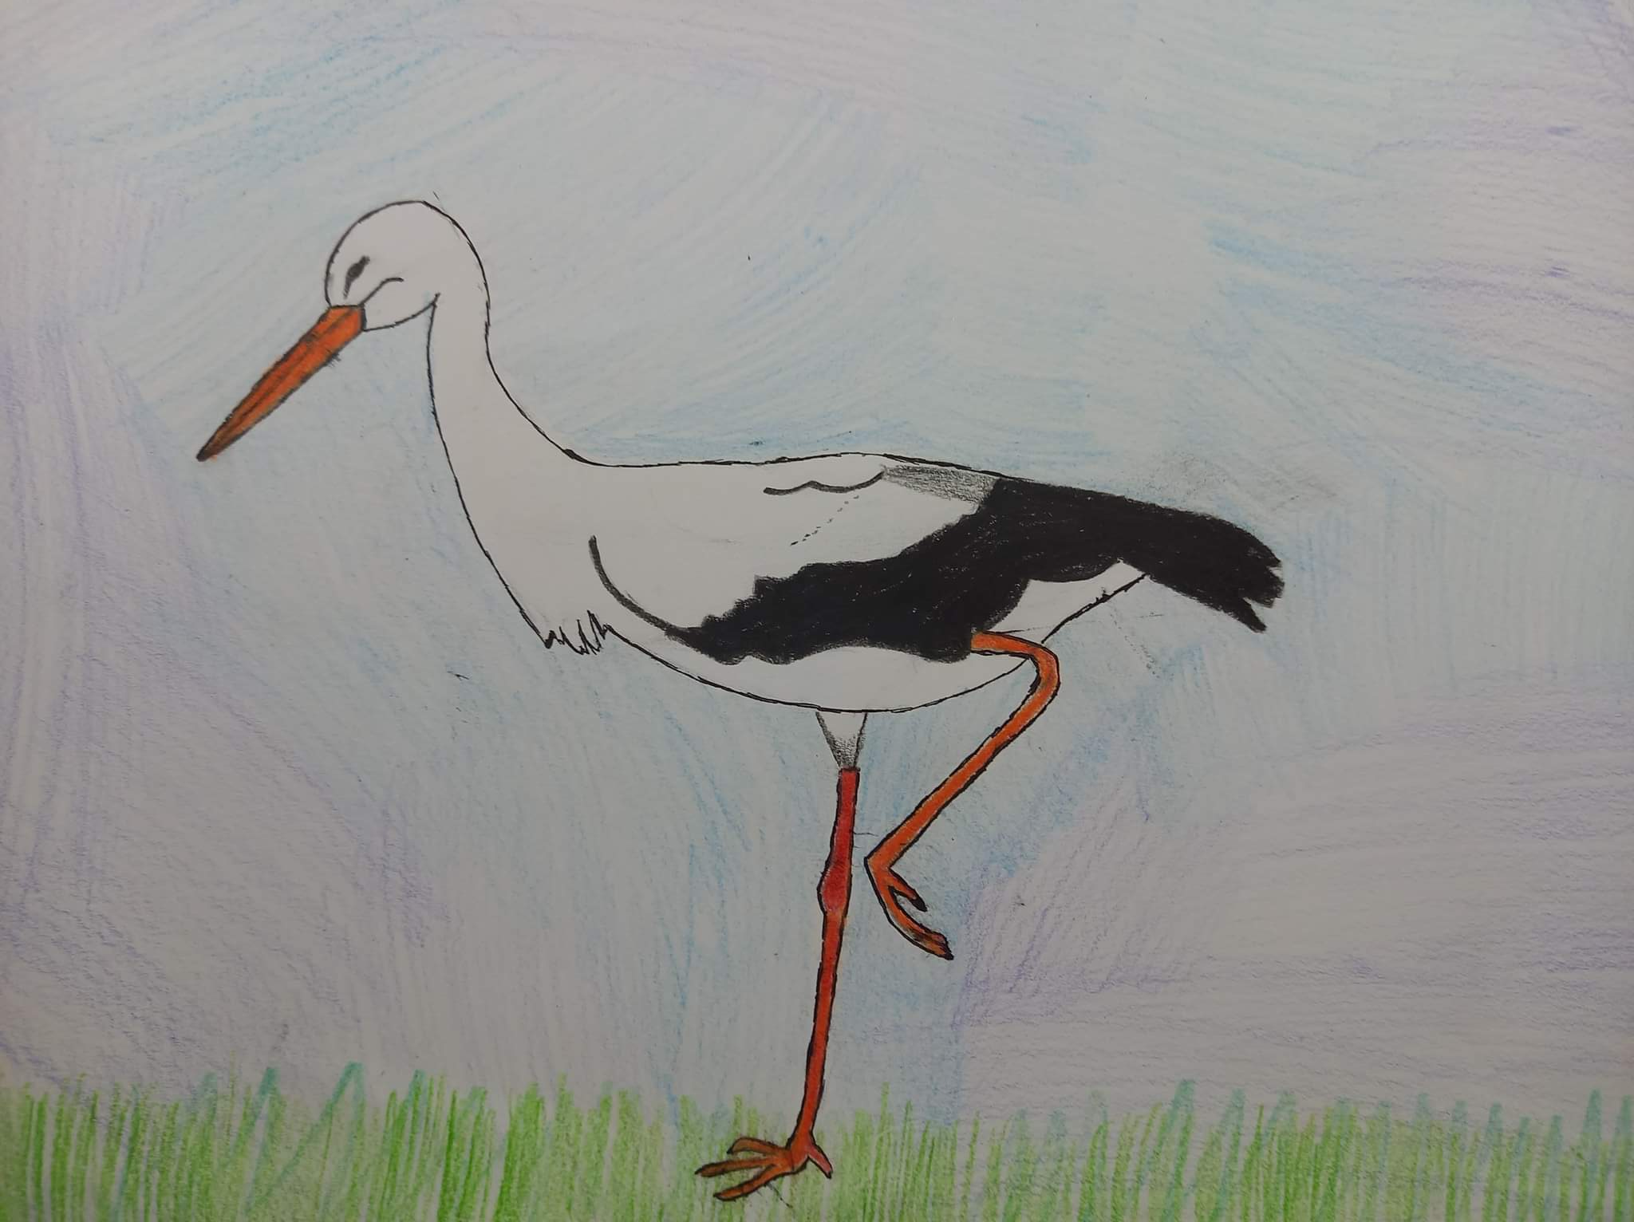
Dziękujemy za uwagę.
Przyjedź do nas, zaprzyjaźnij się
z przyrodą Doliny Baryczy.
Podsumujmy!
Wybraliśmy te miejsca bo uważamy, że warto zobaczyć znane i mniej znane miejsca Doliny Baryczy, które leżą
w województwie wielkopolskim.
Odwiedzając te miejsca doszliśmy do wniosku, że warto poznać swoją małą ojczyznę i chcieliśmy się tym
z wami podzielić. Bo to wiedza, atrakcje, sport, wypoczynek i piękne krajobrazy.
Turystyka w Dolinie Baryczy to się opłaca.
Nasze źródła:
1. Materiały ze stron internetowych.
2. Pawłowska J, Pawłowski J, Atlas Roślin Doliny Baryczy, wydaw. Stowarzyszenie Partnerstwo dla Doliny Baryczy.
3. Gil R, Wasińska A, Atlas zwierząt Doliny Baryczy, wydaw. Stowarzyszenie Partnerstwo dla Doliny Baryczy.
4. Wasińska A, Atlas Ptaków Doliny Baryczy, wydaw. Stowarzyszenie Partnerstwo dla Doliny Baryczy.
5. Własnoręcznie wykonane zdjęcia, rysunki i teksty.

